Slide 1
Diritto internazionale privato
prof. Sara Tonolo –
GORIZIA, 17 maggio 2023

Slide 2
DISCIPLINA DEI DIRITTI REALI: ARTT. 51 - 55 L. 218/95
ART. 51 L. 218/95: «1. Il possesso, la proprietà e gli altri diritti reali sui beni mobili ed immobili sono regolati dalla legge dello Stato in cui i beni si trovano. 2. La stessa legge ne regola l'acquisto e la perdita, salvo che in materia successoria e nei casi in cui l'attribuzione di un diritto reale dipenda da un rapporto di famiglia o da un contratto».
Analiticità della l. 218/95: art. 22 disp. prel. c.c./artt. 51 – 55 l. 218/95
Operatività del rinvio (art. 13 l. 218/95)

Slide 3
DISCIPLINA GENERALE DEI DIRITTI REALI: ARTT. 51
Lex rei sitae = legge del luogo di situazione del bene.
Deroga esemplificativa – possibile in casi di acquisto e perdita per:
Materia successoria;
Diritto derivante da rapporto di famiglia;
Contratto
Possibili altri casi vista natura esemplificativa

Slide 4
ARTT. 51 E OPERATIVITA’ DELLA LEX REI SITAE
Fondamento: motivazioni collegate alla sovranità degli Stati e a ragioni di opportunità pratica.
Qualificazione dapprima secondo la lex fori e poi secondo la lex rei sitae.

Slide 5
AMBITO DI APPLICAZIONE DELL’ART. 51 L. 218/95
Ambito di applicazione: possesso e aspetti connessi (es. usucapione, animus possidendi), proprietà e “altri diritti reali” (di godimento e di garanzia).
POSSESSO= potere sulla cosa che si manifesta in un’attività corrispondente all’esercizio della proprietà o di altro diritto reale (art. 1140 c.c.)- esso dà origine a diritti reali: usucapione ed è tutelato da specifiche azioni.

Slide 6
COORDINAMENTO CON ALTRE NORMATIVE
LIMITI DERIVANTI da:
Norme speciali della l. 218/95: art. 52 diritti sui beni in transito e art. 54 diritti sui beni immateriali;
Altre norme speciali: art. 6 cod nav.: «la proprietà, gli altri diritti reali e i diritti di garanzia sulle navi e sugli aeromobili nonché le forme di pubblicità degli atti di costituzione, trasmissione ed estinzione di tali diritti sono regolati dalla legge nazionale della nave o dell’aeromobile»: errore del Trib. Venezia, 6.7.1998 che ha richiamato art. 51 per applicare legge ucraina a nave ucraina sequestrata a Venezia quindi con altro errore nella sostanza ha reso sentenza giusta.

Slide 7
COORDINAMENTO CON ALTRE NORMATIVE
LIMITI DERIVANTI da:
Norme a tutela dei beni rientranti nel patrimonio storico, artistico e culturale di uno Stato: norme di diritto pubblico che operano anche ove il bene si trovi all’estero (anche per una mostra): norme di applicazione necessaria
Norme poste da atti internazionali: Convenzione di Parigi del 14.11.1970 sulle misure da adottare per impedire illecita importazione, esportazione e trasferimento di prop dei beni culturali (l.1975, n. 873) integrata da Conv. Di Roma del 24.6.1995 (l.1999 n.213)
Norme europee: Reg. 116/2009 del Consiglio sull’esportazione di beni culturali.

Slide 8
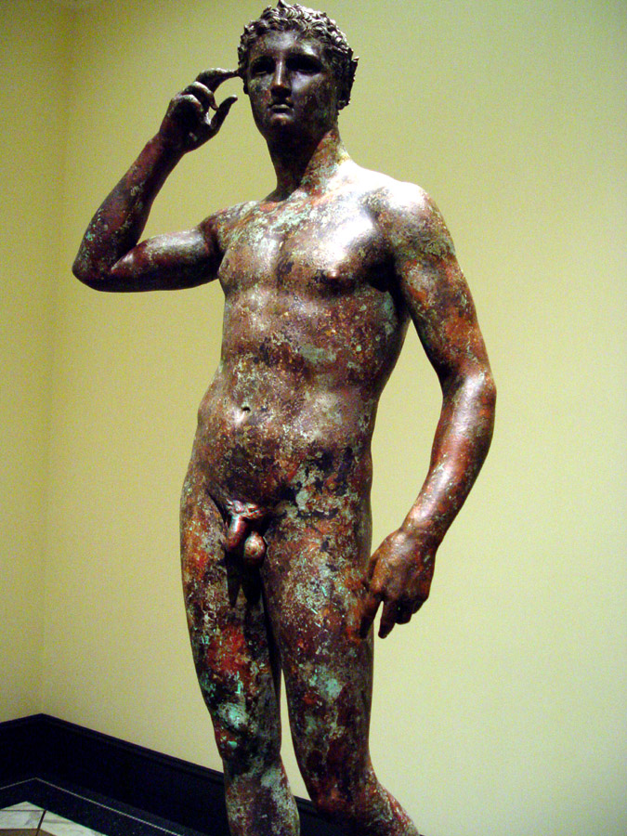
COORDINAMENTO CON ALTRE NORMATIVE
APPLICAZIONE: caso della statua di Lisippo-Atleta di FANO Trib. Pesaro 12.6.2009 e 10.2.2010: statua trovata da un peschereccio italiano nel 1964 e esportata illecitamente- acquistata dal Paul Getty Museum di Los Angeles e poi da una società del Lussemburgo, ma applicando art. 51 e norme italiane infine l’acquisto è stato dichiarato invalido. (l. 1089/39 illecita esportazione di opere archeologiche) e vi è un ordine di confisca della statua dal 2018….

Slide 9
COORDINAMENTO CON ALTRE NORMATIVE
Trib. Pesaro 10.2.2010 ha stabilito che al fine di affermare se una statua greca attualmente situata negli USA sia stata illegittimamente trasferita all’estero occorre fare riferimento alla legge italiana in quanto «è in Italia che essa si trovava al momento del suo trasferimento all’estero». ….

Slide 10
DEROGA ALL’OPERATIVITA’ DELLA LEX REI SITAE
ART: 51.2 L. 218/95: « La stessa legge ne regola l'acquisto e la perdita, salvo che in materia successoria e nei casi in cui l'attribuzione di un diritto reale dipenda da un rapporto di famiglia o da un contratto».
Deroga relativa solo alla legge regolatrice di acquisto e perdita per:
Materia successoria;
Deroga relativa solo ad acquisto per:
Diritto derivante da rapporto di famiglia;
Contratto;
E’ un’indicazione esemplificativa – possibile deroga in altri casi, ad es. donazione o usufrutto legale dell’adottante sui beni dell’adottando.

Slide 11
DEROGA ALL’OPERATIVITA’ DELLA LEX REI SITAE
Beni situati in Italia
Titoli previsti da una legge straniera creano diritti reali

Slide 12
SCISSIONE LEX CONTRACTUS/LEX REI SITAE: VENDITA CON RISERVA PROPRIETA’
VENDITA CON RISERVA PROPRIETA’= vendita in cui l’acquisizione della proprietà è subordinata alla condizione sospensiva del pagamento dell’intero prezzo pattuito dalle parti = vendita a rate.
1523 cc.: venditore resta proprietario (garantito) - il compratore assume il rischio e diventa proprietario con il pagamento dell’ultima rata del bene.

Slide 13
SCISSIONE LEX CONTRACTUS/LEX REI SITAE: VENDITA CON RISERVA PROPRIETA’
E’ un mezzo di garanzia previsto a favore del venditore – spesso impiegato in paesi come Austria e Germania in cui essa può essere costituita senza particolari formalità ed è opponibile ai terzi- è logico sottoporla alla lex rei sitae (effetto reale del contratto)
Se il bene si trova situato in Italia, gli effetti della riserva saranno solo quelli previsti dall’art. 1524 c.c. «opponibile ai creditori solo se risulta da atto scritto avente data certa anteriore al pignoramento». ??? Norma di applicazione necessaria.

Slide 14
SCISSIONE LEX CONTRACTUS/LEX REI SITAE
VENDITA CON RISERVA DELLA PROPRIETA’
LEX REI SITAE: effetti reali. Ad es. art. 1524 c.c. se il bene si trova in Italia
LEX CONTRACTUS: aspetti obbligatori: risoluzione, rischio

Slide 15
DEROGA ALL’OPERATIVITA’ DELLA LEX REI SITAE
Beni situati in ITALIA: art. 1524 c.c. sulla proprietà/e altri effetti reali-consegna bene mobile
Contratto regolato da legge straniera per scelta delle parti

Slide 16
TRUST
Rapporto giuridico fiduciario per l’amministrazione da parte di un soggetto – trustee – dei beni di un altro soggetto – settlor – a vantaggio proprio o di un terzo – cestui que trust.
Elementi dei diritti reali prevalenti- esclusione da Reg. Roma I e Roma II.- art. 1 lett.h Reg. RomaI
Convenzione dell’Aja del 1° luglio 1985 sul riconoscimento e la legge applicabile al trust – l. n. 364 del 1989 in vigore dal 1992.

Slide 17
TRUST
Convenzione dell’Aja del 1° luglio 1985 sul riconoscimento e la legge applicabile all’atto costitutivo del trut e stabilisce le regole cui il trustee deve attenersi – trust deed
Non si occupa della validità dell’atto con cui i beni sono trasferiti al trustee (contratto, successione...)

Slide 18
TRUST – LEGGE APPLICABILE
Legge scelta dal settlor.
In mancanza, legge del luogo con cui il trust presenta il collegamento più stretto…principio di prossimità

Slide 19
TRUST – RICONOSCIMENTO DEL TRUST
E’ previsto il riconoscimento del trust costituito in base alla legge designata dai criteri di collegamento convenzionali che però può essere negato nel caso in cui il trust presenti collegamenti più stretti con uno Stato che non conosce il trust (art. 13)
Impone al giudice italiano di riconoscere il trust costituito da uno straniero su beni situati in Italia, al quale risulti applicabile la legge che ammette l’istituto.

Slide 20
TRUST
E’ discussa invece l’operatività di un trust meramente interno se le parti abbiano scelto di sottoporlo a una legge straniera che lo consente…
A FAVORE: Trib. Bologna 30.9.2003; Trib. Trieste, 23.9.2005
CONTRO: Trib. Belluno, 25.9.2002.

Slide 21
GIURISDIZIONE SUL TRUST
Regolamento Bruxelles I bis: art. 7, n.6- COMPETENZA??????
Speciale

Slide 22
DIRITTI REALI SUI BENI IN TRANSITO: ART. 52 L. 218/95
ART. 52 L. 218/95: «I diritti reali su beni in transito sono regolati dalla legge del luogo di destinazione».
Deroga a lex rei sitae:
Legge del luogo di destinazione – per prevedibilità e vicinanza della fattispecie a quell’ordinamento.
Si tratta di regolare l’ipotesi in cui la proprietà o altri diritti reali vengano alienati o costituiti sulle merci durante il loro trasferimento da un luogo all’altro (no bagaglio a mano – art. 51).

Slide 23
DIRITTI REALI SUI BENI IN TRANSITO: ART. 52 L. 218/95
ECCEZIONE a legge del luogo di destinazione:
non vale per navi e aeromobili: art. 6 cod. nav.: l. bandiera che regola la proprietà, gli altri diritti reali su questi beni e le forme di pubblicità degli atti di costituzione, trasmissione ed estinzione di questi diritti;
no per oggetti lanciati nello spazio; no per vagoni ferroviari/Convenzioni internazionali

Slide 24
DIRITTI REALI SUI BENI IN TRANSITO: ART. 52 L. 218/95
Limiti: vincoli di indisponibilità per beni storici artistici/ Convenzioni internazionali- norme di applicazione necessaria…
Rilevanti anche ove applicabili nello Stato in cui l’opera si trova prima del trasferimento: Trib. Pesaro 10.2.2010 ha stabilito che al fine di affermare se una statua greca attualmente situata negli USA sia stata illegittimamente trasferita all’estero occorre fare riferimento alla legge italiana in quanto «è in Italia che essa si trovava al momento del suo trasferimento all’estero».

Slide 25
USUCAPIONE DI BENI MOBILI: ART. 53 L. 218/95
ART. 53 L. 218/95: «L'usucapione di beni mobili è regolata dalla legge dello Stato in cui il bene si trova al compimento del termine prescritto».
USUCAPIONE: modo d’acquisto della proprietà basato sul possesso durato per un determinato periodo di tempo.
Legge dello Stato in cui il bene si trova al compimento del termine prescritto (per l’usucapione).

Slide 26
USUCAPIONE DI BENI MOBILI: ART. 53 L. 218/95
Ratio della disciplina di d.i.p.:
facilitare l’acquisto del bene tramite il trasferimento dello stesso;
prevedere la possibilità di tenere conto del possesso già esercitato sul bene trasferito.

Slide 27
CONSIDERAZIONE DEL POSSESSO ESERCITATO ANTERIORMENTE AL TRASFERIMENTO DEL BENE MOBILE
Legge dello Stato in cui il bene si trova al compimento del termine prescritto
4 anni in Stato A – U (5 anni) non compiuta
10 anni in Stato B
Ne mancano 6

Slide 28
CONSIDERAZIONE DEL POSSESSO ESERCITATO ANTERIORMENTE AL TRASFERIMENTO DEL BENE MOBILE
Legge dello Stato in cui il bene si trova al compimento del termine prescritto
10 anni in Stato A – U non compiuta (sono passati solo 5 A)
5 anni in Stato B
Usucapione avverata

Slide 29
CONSIDERAZIONE DEL POSSESSO ESERCITATO ANTERIORMENTE AL TRASFERIMENTO DEL BENE MOBILE
Legge dello Stato in cui il bene si trova al compimento del termine prescritto
5 anni in Stato A – U compiuta
10 anni in Stato B
Usucapione compiuta

Slide 30
LIMITI ALLA DISCIPLINA DELL’ART. 53
Norme di applicazione necessaria poste a tutela di beni storici o artistici nel paese di provenienza del bene che non potrà essere usucapito in Italia (difficoltà di riconoscimento di usucapione nel paese d’origine del bene).

Slide 31
DIRITTI SUI BENI IMMATERIALI: ART. 54 L. 218/95
Art. 54L.218/95: «I diritti su beni immateriali sono regolati dalla legge dello Stato di utilizzazione».
Disposizione fortemente innovativa della l. 218/95;
Legge dello Stato di utilizzazione ➔ ➔ ➔ : scelta criticabile per la presenza di norme di applicazione necessaria➔interpretazione negativa: applicabilità della legge italiana.
Coordinamento con Convenzioni internazionali e Regolamenti UE.

Slide 32
DIRITTI SUI BENI IMMATERIALI: ART. 54 L. 218/95
Beni immateriali = creazioni intellettuali nel settore industriale, letterario e artistico.
Sono oggetto di diritti reali assoluti anche essi:
Segni distintivi dell’impresa: ditta, marchio, insegna;
Opere dell’ingegno protette dal diritto d’autore;
Indicazioni di provenienza dei prodotti alimentari

Slide 33
DIRITTI SUI BENI IMMATERIALI: COORDINAMENTO CON ALTRE DISCIPLINE
Regolamento CE 864/2007, c.d. Reg. Roma II sulla legge applicabile alle obbligazioni extra – contrattuali pone dei criteri di collegamento per individuare la legge applicabile alle obbligazioni che sorgono dalla violazione dei diritti di proprietà industriale (art. 8) e da atti di concorrenza sleale o limitativi della concorrenza (art. 6).

Slide 34
DIRITTI SUI BENI IMMATERIALI: COORDINAMENTO CON ALTRE DISCIPLINE
Reg. 207/2009 su marchio comunitario: istituisce un titolo di protezione unitario per tutto il territorio UE rilasciato dall’Ufficio per l’Armonizzazione del mercato interno con sede ad Alicante e a una disciplina sulla giurisdizione e la legge applicabile.
Convenzione dell’Unione di Parigi del 1883, modificata dall’Atto di Stoccolma del 1967 per la protezione della proprietà industriale
Convenzione sul brevetto europeo del 13.12.2007 sostitutiva della Convenzione di Monaco del 25.10.1973 che aveva istituito il brevetto europeo

Slide 35
LEGGE DELLO STATO DI UTILIZZAZIONE
VARIE INTERPRETAZIONI:
Legge dello Stato in cui il diritto è riconosciuto;
Legge dello Stato in cui avviene la fabbricazione o la messa in commercio del prodotto collegato al diritto sul bene immateriale;
Difficile individuare un criterio di collegamento e in realtà la norma dell’art. 54 l. 218/95 si limita a dire che le norme italiane sono le uniche utilizzabili quando si intende utilizzare in Italia un bene immateriale.

Slide 36
PUBBLICITA’ DEGLI ATTI RELATIVI AI DIRITTI REALI: ART. 55 L. 218/95
ART. 55L.218/95: «La pubblicità degli atti di costituzione, trasferimento ed estinzione dei diritti reali è regolata dalla legge dello Stato in cui il bene si trova al momento dell'atto».
Legge dello Stato in cui il bene si trova al momento dell’atto regola la pubblicità degli atti di costituzione, trasferimento ed estinzione dei diritti reali.
Distinzione rispetto alla forma (es.: art. 48 l. 218/95) opportuna per tutela dei terzi.

